Slide 1
การตกจากที่สูง Falls from a height
28th August 2019

Slide 2
Introduction
การตกจากที่สูงอาจมีสาเหตุมาจาก อุบัติเหตุ ฆ่าตัวตาย หรือ ฆาตกรรม
อุบัติเหตุ accident | ฆ่าตัวตาย suicide | ฆาตกรรม homicide
Free fall Slip | Walk (+jump) Run (+jump) Jump Dive | Push from behind Throw
ปัจจัยที่มีผลต่อระยะใกล้ หรือ ไกลของตำแหน่งที่พบร่างผู้ตาย คือ ความเร็วต้นในการตก มุมในการตก ความสูงของจุดที่ตกลงมา แรงต้านอากาศ และ ความเร็วลม เป็นต้น
Notes:
Factors involve in the flight distance for falling from height analysis initial velocity, launch angle, height, air drag, wind given that the jumping point at the edge of a cliff or building or ledge.

Slide 3
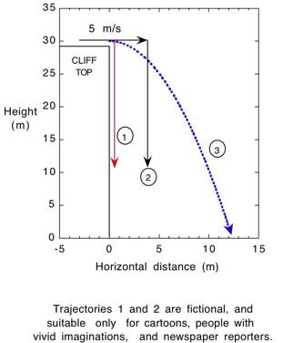
แนวทางการตกจากที่สูงของวัตถุ
แนวทางที่ 3 เป็นไปตามหลักการทางฟิสิกส์ของการเคลื่อนที่แบบ projectile
เมื่อไม่คิดแรงต้านอากาศ เวลา t ในการตกอย่างอิสระหาได้จาก : t = (2Height/g)^{1/2}
Horizontal distance หาได้จากผลคูณระหว่าง t และ ความเร็วต้นในแนวแกน x (ในที่นี้กำหนดให้เป็น 5 m/s)
http://www.physics.usyd.edu.au/~cross/FORENSIC-PHYSICS/FALLING-FATALITIES.htm
Notes:
http://www.physics.usyd.edu.au/~cross/FORENSIC-PHYSICS/FALLING-FATALITIES.htm
แนวทางที่ 1 เป็นไปได้ในกรณีที่เป็นการตกแบบ free fall โดยมี initial velocity เป็น ศูนย์

Slide 4
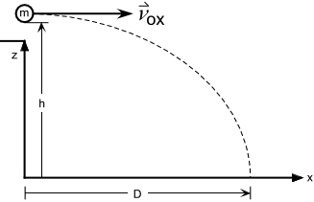
การเคลื่อนที่แบบ projectile (ไม่คิดผลของแรงต้านอากาศและลม)
Horizontal distance D ซึ่งบอกถึง impact point ขึ้นกับ initial velocity v_{ox} และเวลาที่ลอยอยู่ในอากาศ
D = v_{ox}.t
ดังนั้นความสูงเป็นตัวกำหนดเวลา t ซึ่ง t มีผลต่อท่าทางขณะตก
ถ้าเราเดินด้วยความเร็วปรกติจากชั้น 5 ของตึกฟิสิกส์และตกลงไป ระยะ D มีค่าประมาณเท่าใด
เกิดอะไรขึ้นถ้ามีความเร็วเริ่มต้นทั้งในแนวระดับและแนวดิ่ง?
http://myslu.stlawu.edu/~jmil/physics/labs/151_lab/html/gun.shtml
Notes:
ความเร็วต้นขึ้นกับวิธีการให้ได้มาซึ่งความเร็วต้น เช่น ทิ้งตัวลงมา กระโดดลงมา วิ่ง หรือเดิน ถูกผลัก ถูกขว้าง

Slide 6
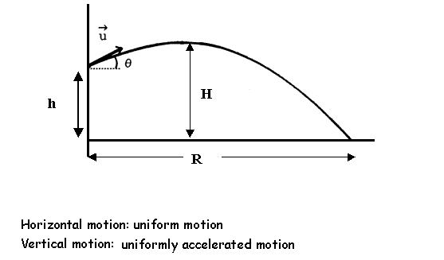
การเคลื่อนที่แบบ projectile (ไม่คิดผลของแรงต้านอากาศและลม)
พิจารณากรณีที่แนวการกระโดดทำมุม θ กับแนวระดับ
ถ้ากระโดดด้วยขนาดความเร็วเท่าเดิมแต่ทำมุม θ กับแนวระดับและที่ระดับความความสูงเดียวกับตอนที่แล้ว
ต้องการทราบว่า horizontal distance จะเหมือนหรือต่างกันอย่างไร?
H
Hmax
Horizontal distance D ขึ้นกับความเร็วต้น (ในแนวระดับ) เวลา และมุมθ
https://ngsir.netfirms.com/englishhtm/ThrowABall.htm

Slide 7
The death of a person who dies by falling from a window may often be considered a suicide, unless it is quite evident that the fall was accidental or homicidal.

Slide 8
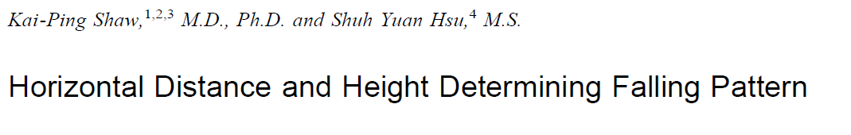
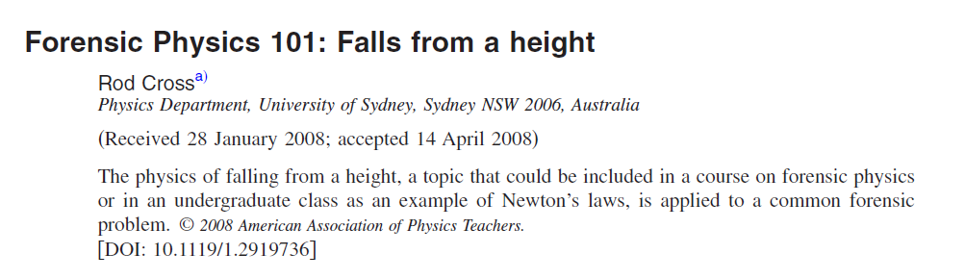
Some research articles on falling from a height
#1
#2

Slide 9
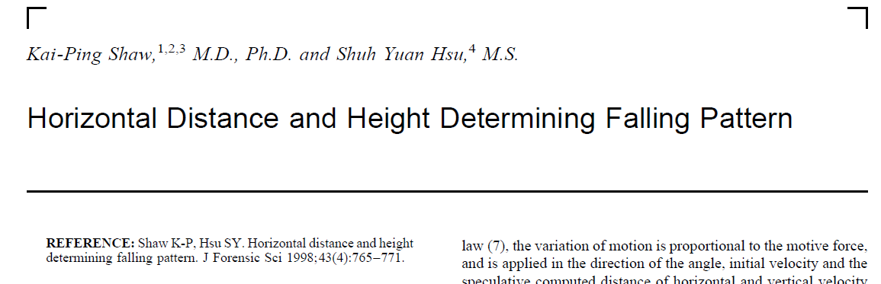
Review of the paper #1
The concept of free fall was applied.
The environmental factors such as air drag and wind were ignored.
Two falling patterns namely running jump and standing jump were studied and analyzed.
Notes:
The running jump was launched after a prerunning for 20 m.

Slide 10
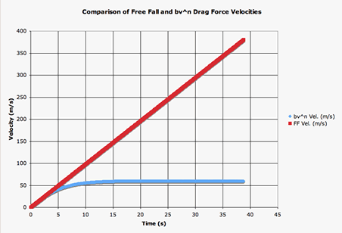
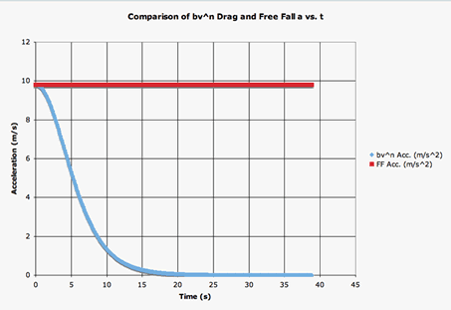
Falling in air (F_{air drag} ∝ v²)
The velocity is approaching the terminal value.
http://www.batesville.k12.in.us/physics/APPhyNet/Dynamics/Newton's%20Laws/air_resistance/spsheet_solution.htm
Notes:
ข้อสังเกต จากกราฟพบว่า ผลของแรงต้านอากาศเริ่มเห็นชัดขึ้นเมื่อเวลาผ่านไปประมาณ 5 s
ซึ่งคิดเป็นระยะทางที่ตกลงมาประมา s = 1/2gt^2 = ½(9.8) 5^2=122.5 m
แสดงว่า free fall ใช้ได้กับระยะตกที่ไม่เกิน 122.5 m ซึ่งเทียบได้กับตึกประมาณ30 – 40 ชั้น

Slide 11
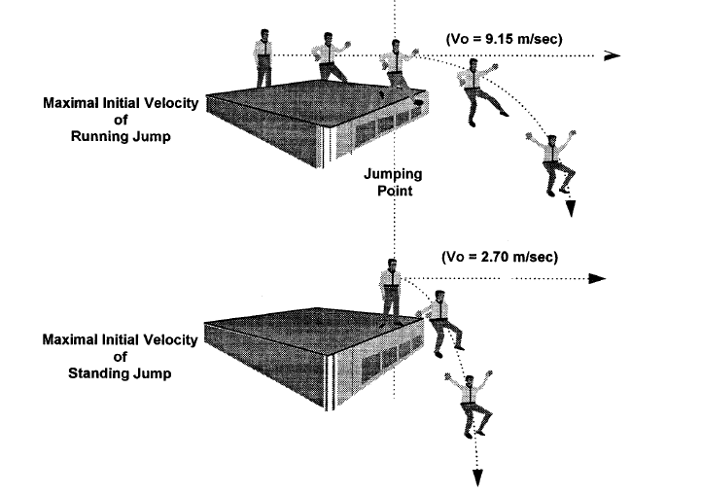

Patterns of falling : running jump and standing jump
Prerunning distance 20 m

Slide 12
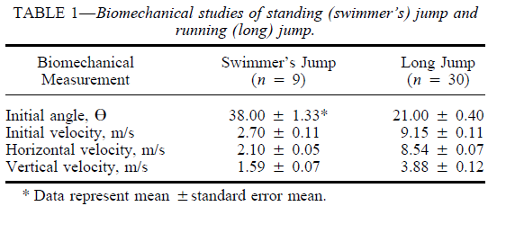
Horizontal velocity of running jump and standing jump
The studies were conducted by thirteen athletes to test the standing jump and running jump.
Notes:
The initial velocity of 9.15 m/s can be defined as the maximal value of a normal individual engaging in a fall with a pre-running acceleration before launch.

Slide 13
Range of maximal horizontal movement of standing jump and running jump angles between 0 and 40 degrees
Notes:
เมื่อไม่คิด air drag ระยะทางในแนวแกน x หาได้จากผลคูณระหว่างแรงในแนวแกน x กับ เวลา t
ตามความสูงที่ให้มาคือ 100 m เวลาที่ใช้ในการตกประมาณ 4.5 s ถ้า v = 9 m/s จะได้ระยะทางในแนวแกน x ประมาณ 40 m
ผลตรงนี้แสดงให้เห็นว่าด้วยความสูงขนาดนี้ผลของ air drag มีต่อ ความเร่งไม่มาก ดูจาก slide ผลของ air drag กับความเร็วและความเร่งใน slide ก่อนหน้านี้

Slide 14
Discussion on the results
An initial velocity exceeding 2.70 m/s becomes the criterion for the running jump that is distinguishable from being pushed or slipping before falling from height.
An initial velocity between 2.70 and 9.15 m/s supports a jumping activity with pre-running assistance before the jump.
An initial velocity lower than 2.70 m/s cannot be distinguish between suicide, homicide or accident.
Notes:
Note : A two-hand push of a normal individual to other individuals (70 kg of body weight) can generate an initial velocity up to 0.4 m/s.
Any initial velocity exceeding 9.15 m/s should be carefully evaluated for other reasonable explanation such as wind factor and inaccurate jumping point and impact point.

Slide 15
Review of the paper #2
The concept of free fall was applied.
The environmental factors such as air drag and wind were ignored.
Horizontal launch speeds from running jump, standing jump, diving and spear throwing were studied and analyzed.
Notes:
The running jump was launched after a prerunning for 20 m.

Slide 16
Horizontal launch speeds from diving and running jumps
Subjects are four adult females.
Five events are composed of diving (head first), jumping (feet first) after run ups and sprinting over a distance without jumping at the end.
subject
Notes:
ตัวเลขที่อยู่ข้างหน้าการกระทำ เช่น 4.0 m dive หมายถึง subject การวิ่งมาก่อนด้วยระยะทางที่เขียนไว้ จากนั้นทำการ dive (head first) , jump ลงไปในสระ
จากข้อมูลจะเห็นว่า horizontal speed มากกว่า paper ที่แล้วสำหรับ standing jump ( 2.7 m/s) ทั้งสิ้น เพราะกรณีนี้มีการวิ่งมาก่อน แต่ค่าก็ไม่เกิน 9 m/s (ค่าขอบเขตของ
Horizontal speed จาก running jump ในตอนที่แล้ว)
ระยะทางวิ่งที่ไกลขึ้นทำให้ค่า initial horizontal speed มากขึ้น
สังเกตว่า running 20 m แบบ sprint ให้ค่าความเร็วต้นสูงสุดที่ ประมาณ 6.5 m/s ซึ่งต่ำกว่าตอนที่แล้วที่ได้ max speed 9.2 m/s เนื่องจากในตอนที่แล้วหลังจากวิ่งก็มีการกระโดยด้วย

Slide 17
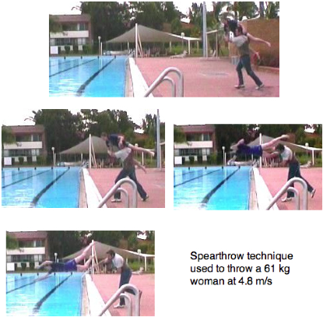
Spear throw speed experiment
A head-first throw at shoulder height, in line with the woman’s center of mass would result in maximum launch speed, without energy loss due to rotation.
The speed was found up to about 4.8 m/s.
http://www.physics.usyd.edu.au/~cross/FORENSIC-PHYSICS/WOODTRIAL.htm
Notes:
การฆาตรกรรมแบบทุ่ม ทำให้ได้ความเร็วต้นที่มากกว่า 2.7 m/s ทำให้ต้องพิจารณาว่าถ้าพบความเร็ว > 2.7 m/s อาจต้องคิดถึงทั้ง suicide และ homicide
ด้วยเหตุที่ความเร็วต้นในช่วง 2.7 – 9.15 m/s สาเหตุอาจเป็นไปได้ทั้ง suicide และ homicide ต้องพิจารณาหลักฐานอื่นประกอบ เช่น เส้นทางในการวิ่งก่อนตก แรงจูงใจ ท่าทางของการกระทำ เป็นต้น

Slide 18
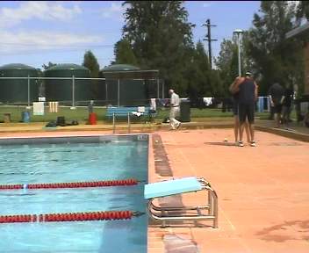
Spear throwing

Slide 19
A case study : The cliff fall fatality
This case shows how horizontal distance and height information, when combined with other physical data, might be used to distinguish between suicide and homicide.
In 1995, a slim woman was found a large distance of 11.8 m out from a base of a vertical 30 m cliff, wedged head first in a deep cavity formed by a large rocks at the base of the cliff.
http://www.physics.usyd.edu.au/~cross/FORENSIC-PHYSICS/FALLING-FATALITIES.htm

Slide 20
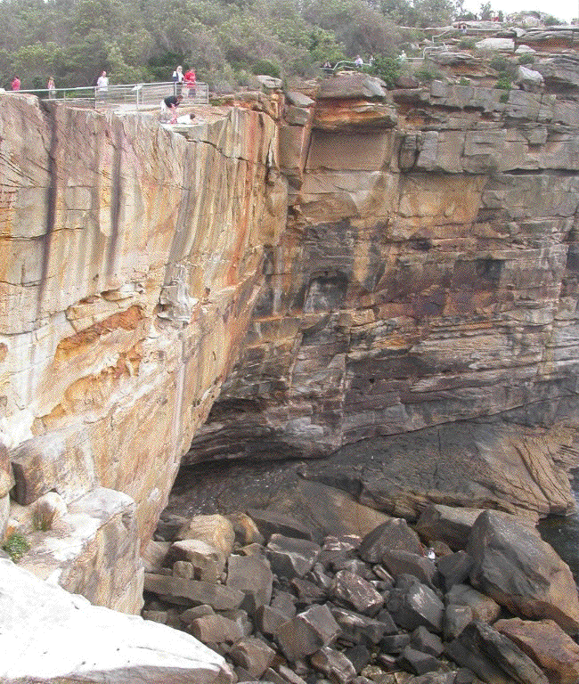
“The Gap” : a notorious suicide spot at Watson bay, Sydney, Australia
The woman body was landed at unusually large distance form the cliff.

Slide 21
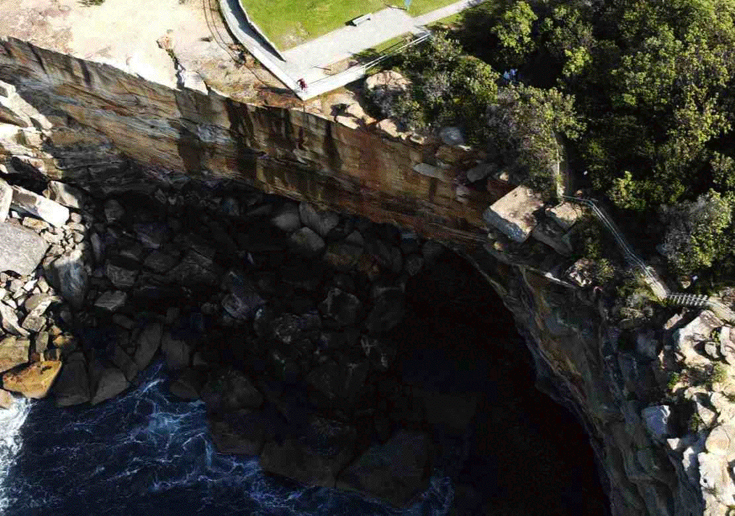
Suspect launch spot
Impact point
Top view of The Gap

Slide 22
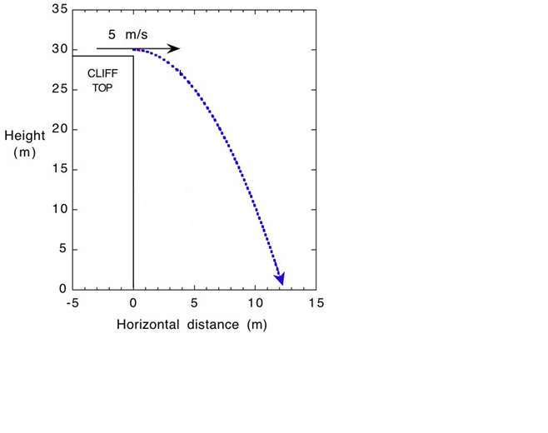
Calculation
The fall time T is given by H = gT²/2;i.e. T ≈ 2.5 s
In case the air drag is neglected, the horizontal distance is v_{x} = S_{x}/t.
Information from the crime scene: cliff height = 30 m and horizontal landing distance = 11.8 m.
v_{x} = 4.8 m/s
The result indicates a high launch speed.
Notes:
The launch angle cannot be determined from crime scene evidence, and hence there will be a small uncertainty in estimating the launch speed.

Slide 23
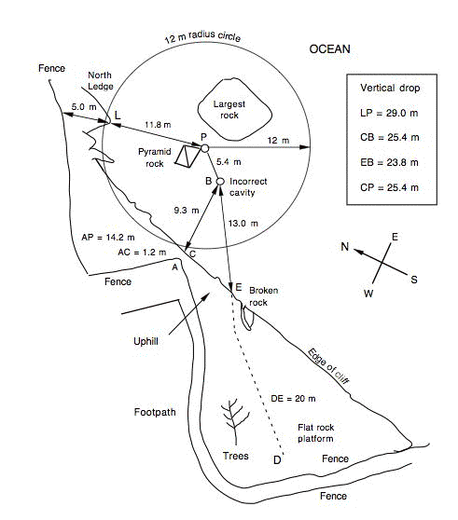
Launch point
Plan view of cliff top
Vertical drops refer to cliff heights at various locations.
Initially, two landing points B and P were in doubt.
Calculated launch speeds for possible landing points
Landing point B from E = 5.8 m/s,
Landing point B from C = 4.1 m/s,
Landing point P from L = 4.8 m/s.
Landing point
Notes:
Note space available at the launching point L is just 5 m. This is not enough for a victim to gain an initial velocity of 4.8 m/s.

Slide 24
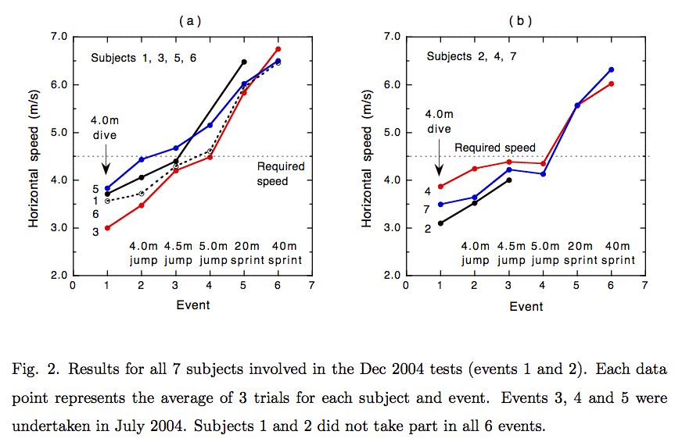
Experimental results
Equivalent available distance as in the scene
Notes:
Subject ในที่นี้คือตำรวจหญิงที่ถูกนำมาทดสอบหาอัตราเร็วตามสถานการณ์ต่าง ๆ ที่คาดว่าจะเกิดขึ้น ซึ่งไม่พบว่าไม่ว่าจะเป็นการกระโดด แบบเอาขาลงก่อน (jump) หรือเอาหัวลงก่อน (dive) ตราบใดที่มีระยะทางให้ take off ไม่เกิน 5 m ก็จะไม่ได้อัตราเร็วเริ่มต้นตามที่ต้องการ ตัดประเด็นในส่วนของสถานการณ์ที่มีระยะทางวิ่ง 20 และ 40 m ออกไป เพราะไม่ตรงกับสถานที่เกิดเหตุ

Slide 25
Conclusions
Based on a correct identification of the landing point, a spear throw gave a throw speed up to 4.85 m/s.
This was considered to account for the possibility that the decedent was thrown from the cliff top in a manner that resulted in a head-first landing.
Horizontal distance and height information, when combined with other physical data, might be used to distinguish different manners of the cliff fall.

Slide 26
References
C K Rizer, “A Person Falls from a Window”, 56 J. Crim. L. Criminology& Police Sci.366 (1965).
https://scholarlycommons.law.northwestern.edu/cgi/viewcontent.cgi?article=5322&context=jclc
K P Shaw and S Y Hsu, “Horizontal Distance and Height Determining Falling Pattern”, J Forensic Sci 1998;43(4): 765-722.
http://www.physics.usyd.edu.au/~cross/PUBLICATIONS/40.%20ForensicPhysics.pdf
(Title : Forensic Physics : Falling from a height by Prof Rod Cross)

